Slide 1






积云教育
www.usian.cn

Slide 2
H5·第13单元
主讲人：
www.usian.cn

Slide 3

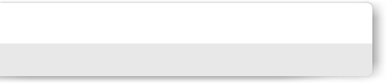

目录介绍
01
学习目标
02
内容
03
总结回顾
04
练习
www.usian.cn

Slide 4
学习目标
1.1知识目标
1、条件语句
2、循环语句
3、循环跳出语句
www.usian.cn

Slide 5
1 . 条件语句
if ( 条件表达式) {
语句1
}
当小括号里面的条件表达式为真时，执行大括号里面的语句
语句体只有一条语句时,可以不加{}
例：如果输入密码123，提示正确
www.usian.cn

Slide 6
1 . 条件语句
if(条件表达式){
语句1
}else{
语句2
}
语句3
www.usian.cn

Slide 7
1 . 条件语句
练习1、
用户输入自己的考试成绩，提示用户是否及格。如果及格了，弹出警告框“恭喜，你及格了” 。（80分及格）
如果没有及格，那么弹出警告框“很遗憾，你没有及格 。”
练习2、用户输入自己的年龄，判断用户是否在18~70岁，如果在，那么弹出框框“恭喜，可以考驾照”，“加油啊”；
否则弹出“年龄不符合要求”。 最后，都要弹出“么么哒”。
www.usian.cn

Slide 8
1 . 条件语句
练习3、判断用户输入的密码是否正确，如果是123，那么就弹出正确；如果不是，就弹出错误。
练习4、输入一个数，判断是否是偶数
练习5、找出两个数中的较大数
www.usian.cn

Slide 9
1 . 条件语句
if(条件表达式1){
语句1
}else if(条件表达式2){
语句2
}else if(条件表达式3){
语句3
}
……
else{
语句4
}
www.usian.cn

Slide 10
1 . 条件语句
例：
用户输入成绩，
如果成绩大于等于85，那么提示优秀；
否则如果成绩大于等于70，提示良好；
否则如果成绩60~69，提示及格；
否则，不及格
www.usian.cn

Slide 11
1 . 条件语句
例：
根据BMI（身体质量指数）显示一个人的体型。
BMI指数，就是体重、身高的一个计算公式。公式是：
BMI =体重÷身高的平方
比如，一位同学的体重是81.6公斤，身高是1.71米。
那么该同学的BMI就是 81.6 ÷ 1.712 等于 27.906022365856163
过轻：低于18.5
正常：18.5-25
过重：25-28
肥胖：28-32
非常肥胖, 高于32
www.usian.cn

Slide 12
1 . 条件语句
例：
var a = 10;
if(a > 5){
a = a + 3;
}else if(a == 13){
a = a + 4;
}else if(a == 17){
a = a + 5;
}else{
a = a + 6;
}
输出a应该是？
www.usian.cn

Slide 13
1 . 条件语句
例：
一个加油站为了鼓励车主多加油，所以加的多有优惠。
92号汽油，每升6元；如果大于等于20升，那么每升5.9；
97号汽油，每升7元；如果大于等于30升，那么每升6.95
编写JS程序，用户输入自己的汽油编号，然后输入自己加多少升，弹出价格。
www.usian.cn

Slide 14

1 . 条件语句
switch语句
switch(n)
{
case 1:
代码块 1
break;
case 2:
代码块 2
break;
……
default:
n 与 case 1 和 case 2 不同时执行的代码
}
www.usian.cn

Slide 15
1 . 条件语句
练习：
输入不同的值，输出对应的星期值，但是输入1-7以外的值时提示错误。
如 输入1 显示 星期一
输入4 显示 星期四
输入10显示错误
www.usian.cn

Slide 16
1 . 条件语句
实现考试成绩等级划分？
90分以上，A
80分以上，B
70分以上，C
60分以上，D
60分以下，E
www.usian.cn

Slide 17
2. 循环语句
怎么在页面上显示10个hello world?
使用循环的好处：
相同语句程序员只编写一次代码、并让计算机多次重复执行。
www.usian.cn

Slide 18
2. 循环语句
while（判断语句）｛
循环体；
｝
while语句是一种先判断，后运行的循环语句。也就是说，必须满足条件了之后，方可运行循环体。
例如：
var i=1; //赋初值语句
while(i<=10) //控制循环条件
{
document.write("hello world!<br/>"); //循环体
i++; //循环增量
}
www.usian.cn

Slide 19
2 . 循环语句
1、没有i++;会出现什么情况？ 会陷入死循环
2、将i=1,改成i=5，查看输出结果
3、将i<=10,改成i<=5,查看输出结果
4、将i++;改为i+=5,查看输出结果
www.usian.cn

Slide 20
1 . 循环语句
关于while循环：
while循环先判断表达式，后执行循环体。循环体有可能一次也不执行。
循环体应包含有使循环趋向结束的语句；
下列情况，退出while循环
1、条件表达式不成立
2、循环体内遇 break
www.usian.cn

Slide 21
2 . 循环语句
1、使用while语句向页面输出1-100
2、使用while语句实现输出1-100之间所有奇数
3、求1+2+3+4+5+6+7+8+9+……+99+100的和
4、使用while语句实现输出1-100之间所有奇数的和
5、求出1-100之间所有能被3和7整除的数的个数
www.usian.cn

Slide 22
2 . 循环语句
do
{
循环体;2
循环增量;3
}while(循环条件);
do...while语句是一种先运行，后判断的循环语句。也就是说，不管条件是否满足，至少先运行一次循环体
www.usian.cn

Slide 23
2 . 循环语句
for循环语句
for（表达式1；判断表达式2；表达式3）
｛
循环体；
｝
www.usian.cn

Slide 24
2 . 循环语句
不成立
for(赋初值；循环条件 ; 循环增量)
{
循环体语句；
}
成立
www.usian.cn

Slide 25
2 . 循环语句
练习：
1、求1到100的和
2、求1-99中是3的倍数的数字和
3、将while当中的例子用for循环做一遍
www.usian.cn

Slide 26
2 . 循环语句
总结：
循环三要素：即表达式1，表达式2，表达式3
（循环变量赋初值，循环判定条件，循环增量）
循环体：需要重复执行的语句。
www.usian.cn

Slide 27
3 . 循环跳出语句
break 和 continue 语句
break和continue语句用于在循环中精确地控制代码的执行。
break语句会立即退出循环，继续执行循环后面的语句，结束本层循环。
continue语句仅用于循环语句。作用是结束本次循环进行下一次循环判断。
break 一般出现在循环语句和 switch中
continue 只出现在循环语句中
www.usian.cn

Slide 28
3. 循环跳出语句
for (var box = 1; box <= 10; box++) {
if (box == 5) break; //如果box是5，就退出循环
document.write(box);
document.write('<br />');
}
for (var box = 1; box <= 10; box++) {
if (box == 5) continue;//如果box是5，就退出当前循环，进行下一次循环
document.write(box);
document.write('<br />');
}
www.usian.cn

Slide 29
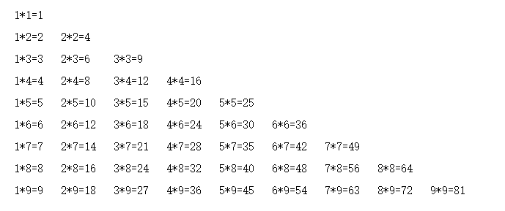

4. 循环嵌套
使用循环嵌套打印如下图
***
***
***
www.usian.cn

Slide 30
THANKS
www.usian.cn
本课程版权归积云教育独家所有
未经书面同意私自录制、转载等行为均属违法行为
积云教育将保留所有追责权利

